Slide 1
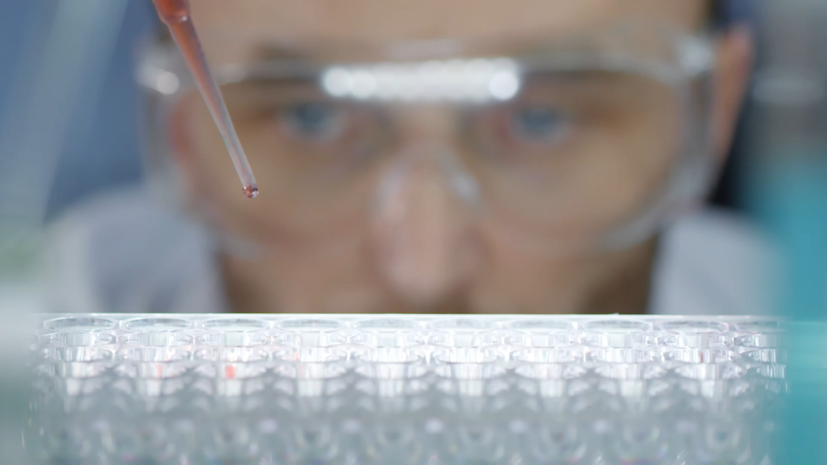
Kpl 4
Biologinen tutkimus

Slide 2
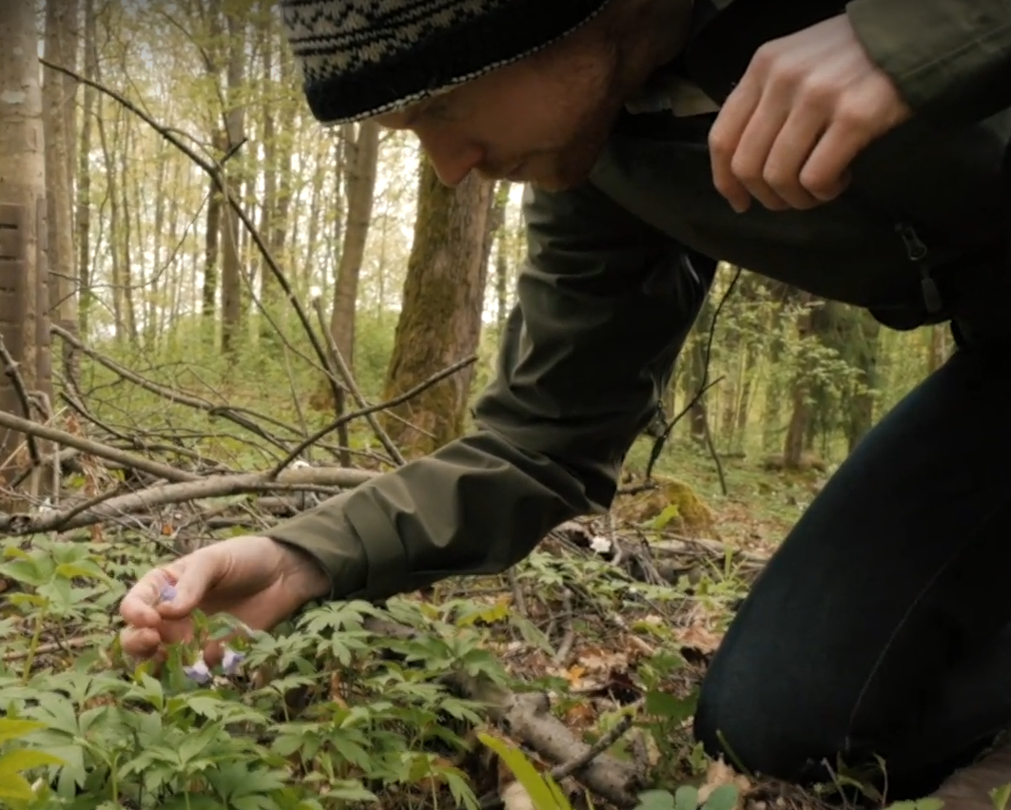
Millaista on tutkijan työ?
Esimerkkinä luonnon monimuotoisuuden tutkiminen:
https://www.youtube.com/watch?v=7L0AghlIc08 (3.06)

Slide 3
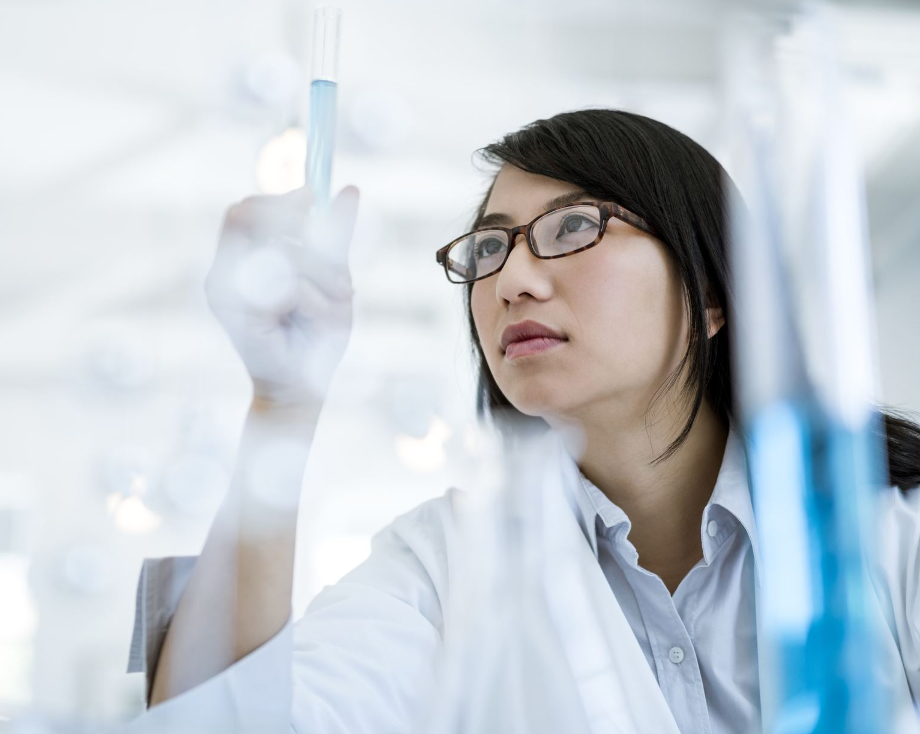
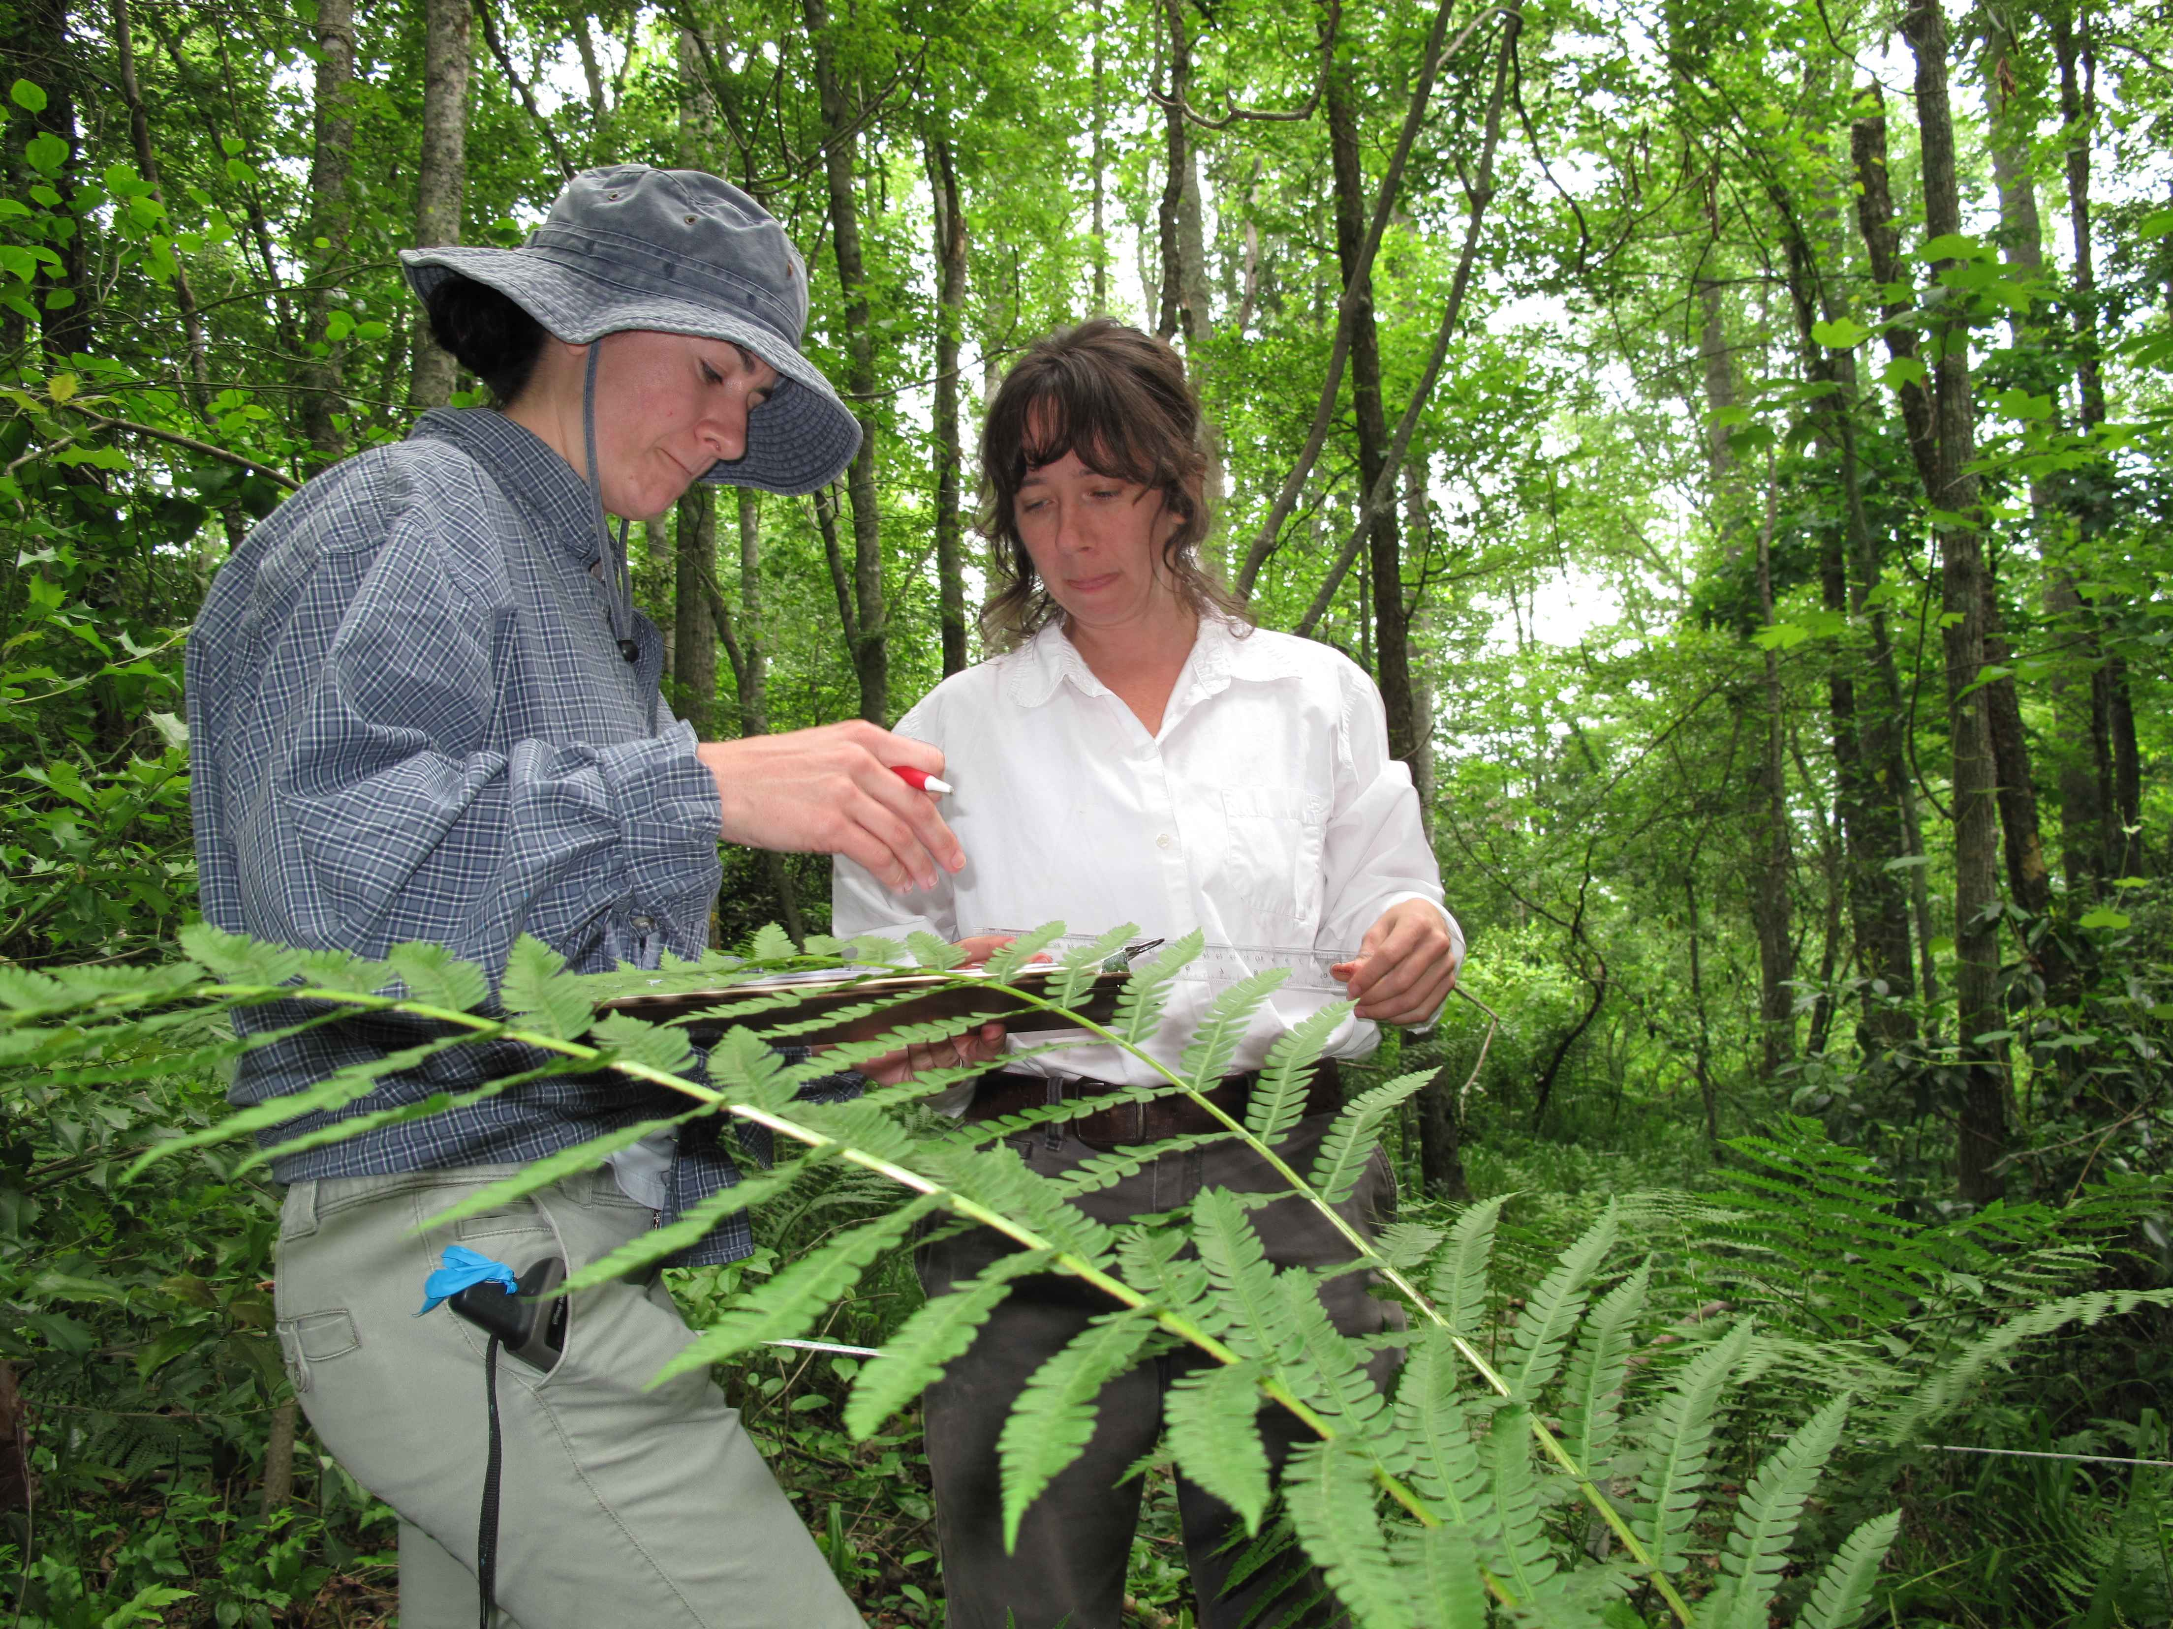
Millaista on hyvä luonnontieteellinen tutkimus?
Luonnontieteellinen tutkimus on luonteeltaan
objektiivista (tutkijasta riippumatonta)
toistettavissa
avointa
vertaisarvioitavissa
sen hetkistä tietoa asiasta. Tiede ei ole koskaan valmista.

Slide 4
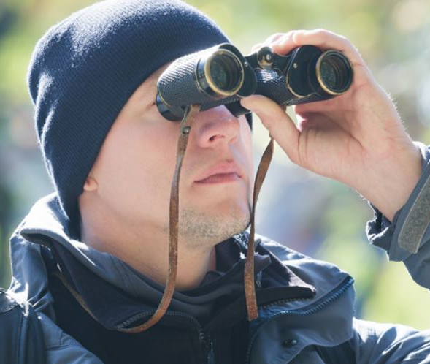
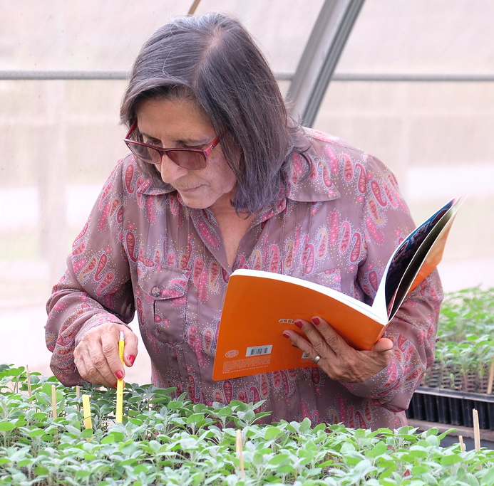
Perustutkimus: tutkimusta tietämisen halusta
Soveltava tutkimus: tietoa etsitään ongelman ratkaisemiseksi

Slide 5
Perustutkimus & soveltava tutkimus
Tee kpl 4 tehtävä 04/A3
”Perustutkimusta vai soveltavaa tutkimusta”.

Slide 6
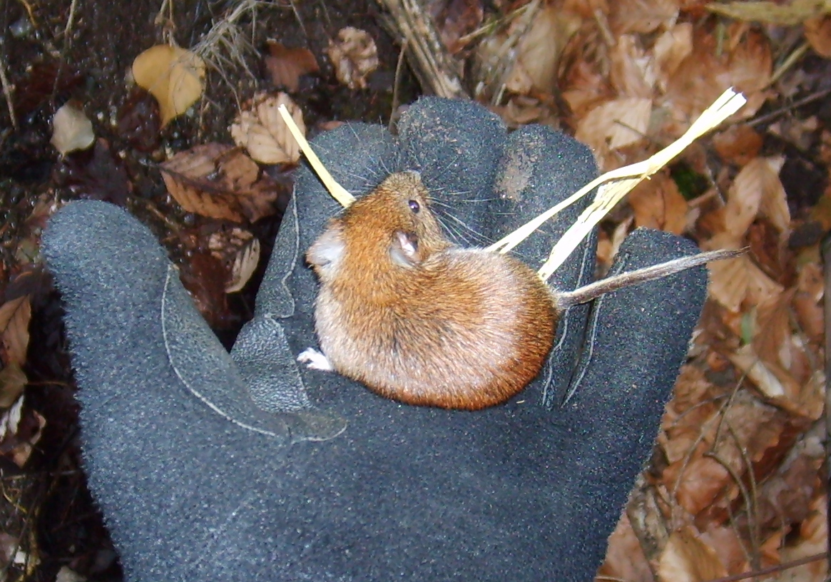
Havainnoiva tutkimus
Luonnontilaisen tutkimuskohteen seurantaa, mittaamista ja/tai näytteiden ottamista – yleensä maastossa.
  Tutkija ei saa vaikuttaa tutkimuskohteeseensa tai aiheuttaa häiriötä.
  Tutkimus standardoitua eli toisto tapahtuu aina samanlaisilla menetelmillä.
  Olosuhteita ei vakioida.
esim. myyräkantojen vaihtelujen tutkiminen
  Myyrien määrää tutkitaan ottamalla myyriä kiinni vuosittain standardoidulla eli samanlaisella menetelmällä.

Slide 7
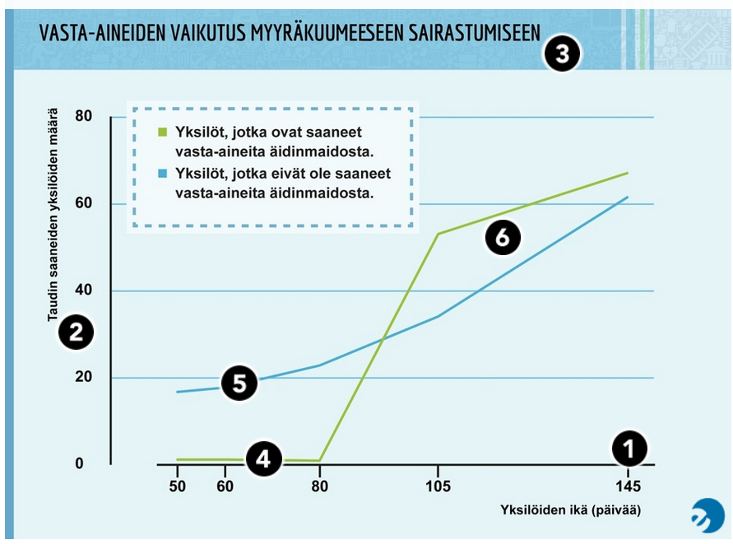
Kokeellinen tutkimus
havainnon tai ilmiön testausta
mahdollisimman harva muuttuja vaihtelee, esim. ravinteiden määrä
vakioidaan muut muuttujat, jotka vaikuttaisivat tutkittavaan ilmiöön, esim. valon ja veden määrä
tutkimuseliöt jaetaan kahteen, vertailukelpoiseen ryhmään:
  koe- eli testiryhmä = tutkimuksen kohde (muuttujan vaikutus)
  kontrolli- eli verrokkiryhmä → muodostaa vertailuarvon testiryhmälle eli arvon, johon testiryhmän arvoja verrataan
Hypoteesi: Vaikuttaako emon virustartunta siihen, kuinka nopeasti jälkeläiset sairastuvat?
Koejäsenet: Virusta kantavat myyräparit ja virusta kantamattomat myyräparit.
Tutkimuskohde: Jälkeläisten sairastuvuus.
Tutkimuksen tulos: Emon vasta-aineet suojasivat poikasia virustartunnalta.

Slide 8
Sanastoa:
hypoteesi
  = aiemman tiedon (pohjautuu aikaisempiin teorioihin, havaintoihin ja tutkimuksiin) perusteella laadittu olettamus, jota tutkimuksessa testataan
korrelaatio
  = tilastollinen yhteys, ei kerro tutkittavien muuttujien välisestä syy-seuraussuhteesta
verrokkiryhmä eli kontrolli
  = ryhmä, johon tutkimuksen testiryhmää verrataan
Kokeellisia tutkimuksia voidaan tehdä…
in vivo
  = elävissä eliöissä
in vitro
  = elävistä eliöistä eristetyissä kudoksissa, soluissa tai biomolekyyleissä
in silico
  = tietokonemallinnus, simulaatio. Mallien avulla tehtävä ennustus tulevaisuuden tapahtumasta, esim. populaation kasvun tai tartuntatautien leviämisen matemaattinen mallintaminen.

Slide 9
Korrelaatio
= kahden tekijän välinen riippuvuus
ilman lämpötila & lumen sulaminen
nälän tunne & kulunut aika aamupalasta
→ selitettävä ja selittävä tekijä
  HUOMIO: tekijöiden välillä voi olla korrelaatio ilman riippuvuutta (tieteellisesti epätosi)
        jäätelön kulutus & makkaran myynti
        → selittävä tekijä on kesä (ei korrelaatiota)

Slide 10
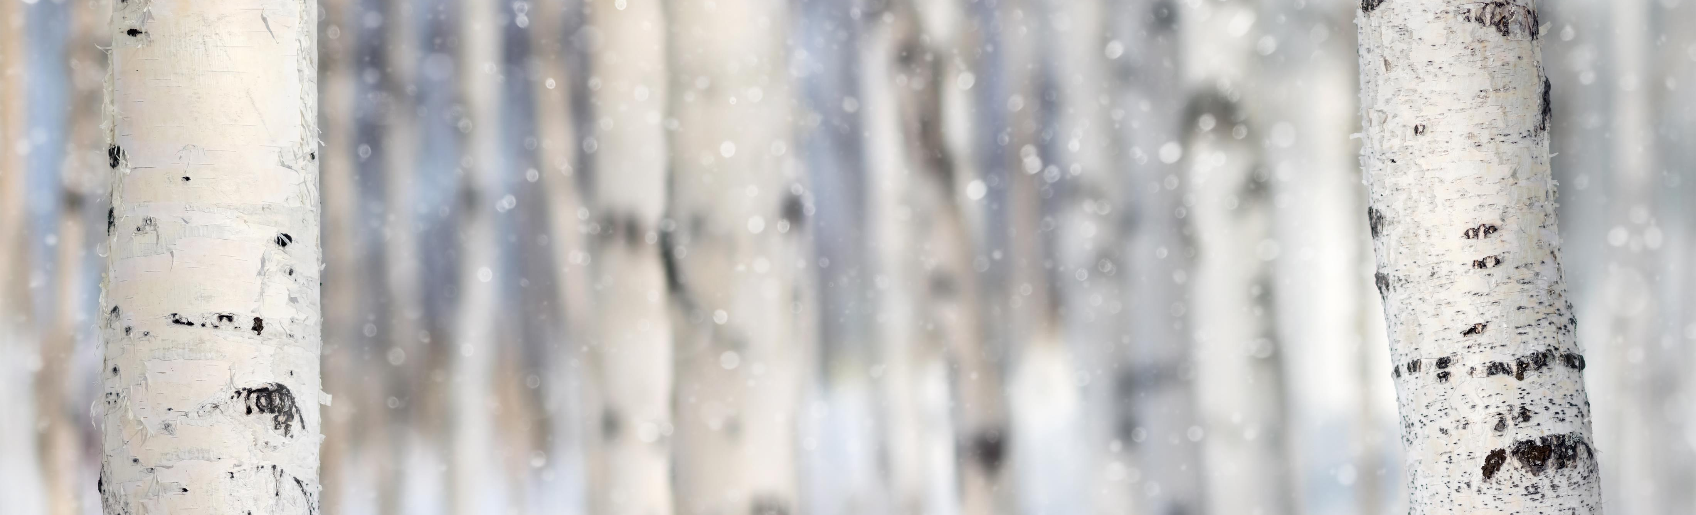
Tutkimusympäristöt
Syy-suhteita helpompi tutkia kokeellisesti laboratoriossa kuin maastossa (in vivo / in vitro).
  Maastossa vaikea pitää kaikkia muuttujia vakioina – maastotutkimus lähinnä havainnoivaa.
  Maastokokeet- ja havainnot antavat usein realistisemman kuvan ilmiöstä.
Biologisten ilmiöiden syvällinen ymmärtäminen vaatii usein sekä maasto- ja laboratoriotutkimusta että tietokonemallinnuksia.

Slide 11
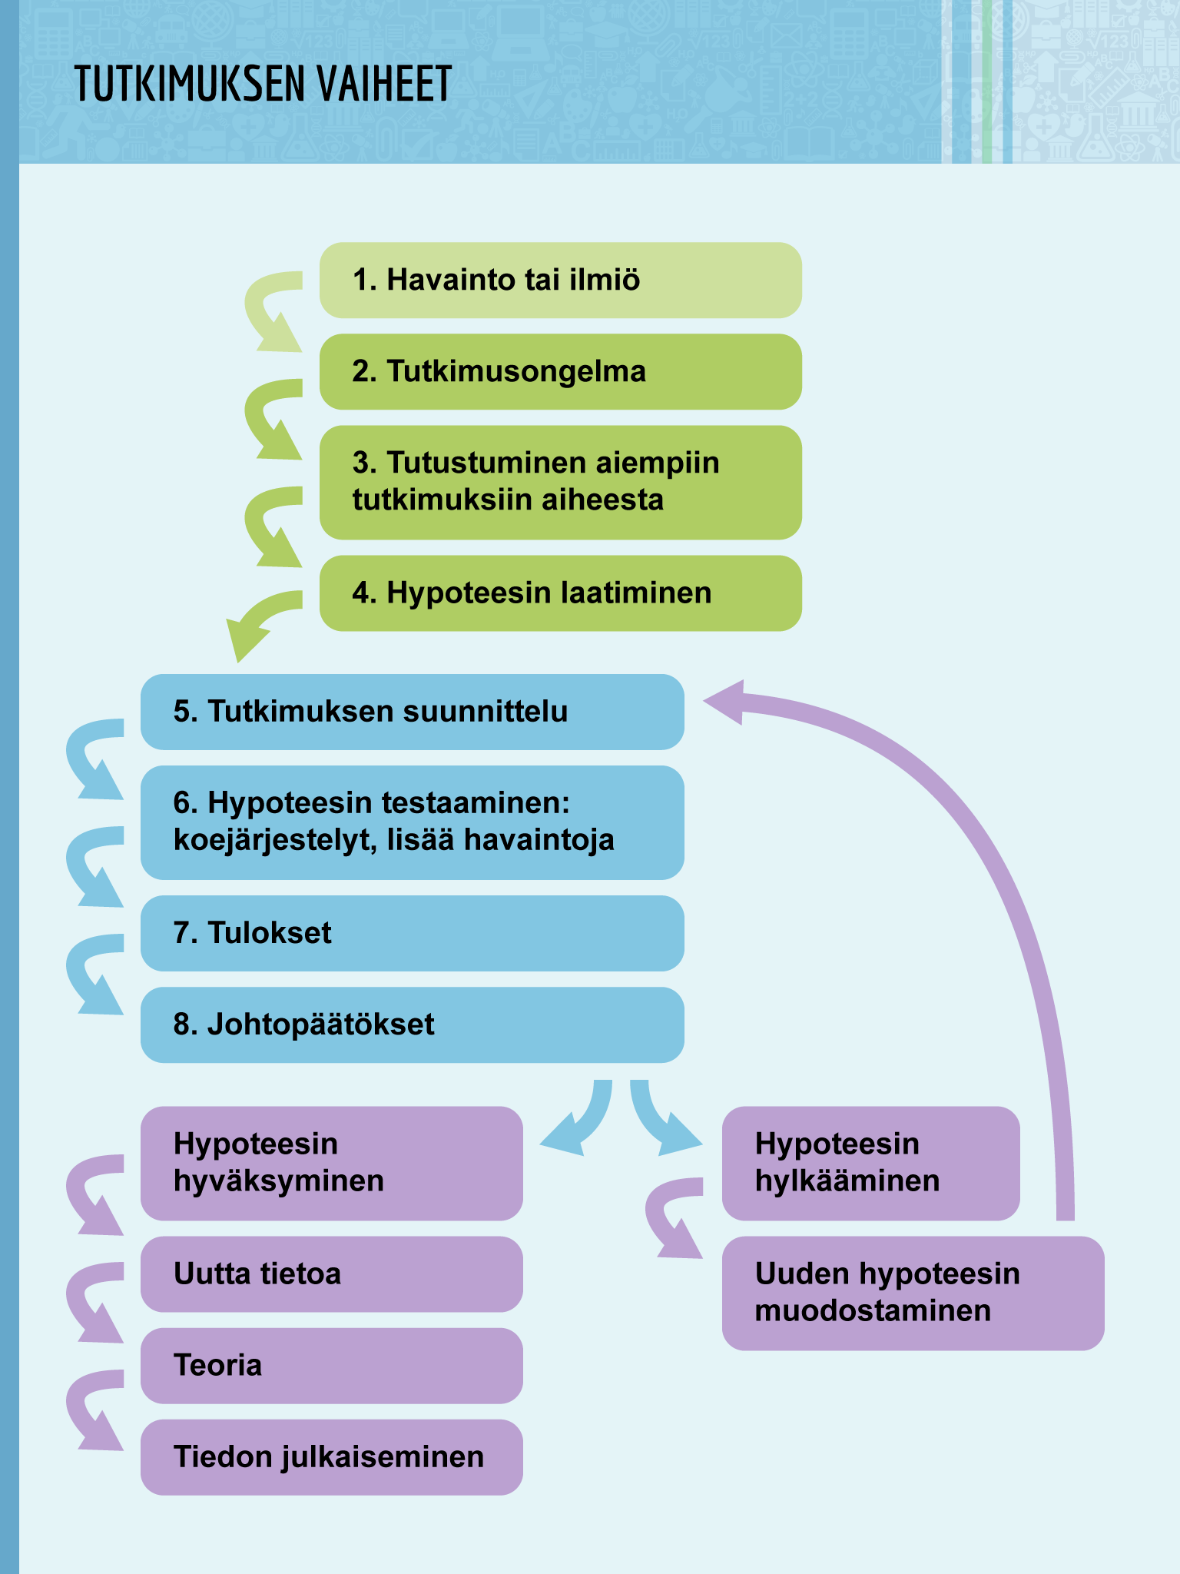
Biologisen tutkimuksen vaiheet
  Tutkimusongelman laadinta aiemman tiedon pohjalta
  Hypoteesin laatiminen
  Tutkimuksen suunnittelu hypoteesin testaamiseksi
  Hypoteesin testaaminen koejärjestelyllä tai havainnoimalla
  Tulosten tulkinta, virhelähteiden pohtiminen ja johtopäätösten tekeminen
  Hypoteesin hyväksyminen / hylkääminen
  Tiedon julkaiseminen
  Teorian kehittäminen

Slide 12
Luonnontieteellisen tutkimuksen vaiheet, esimerkkinä monimuotoisuus
https://www.youtube.com/watch?v=irX2pfXUUtQ (3:50 min)

Slide 13
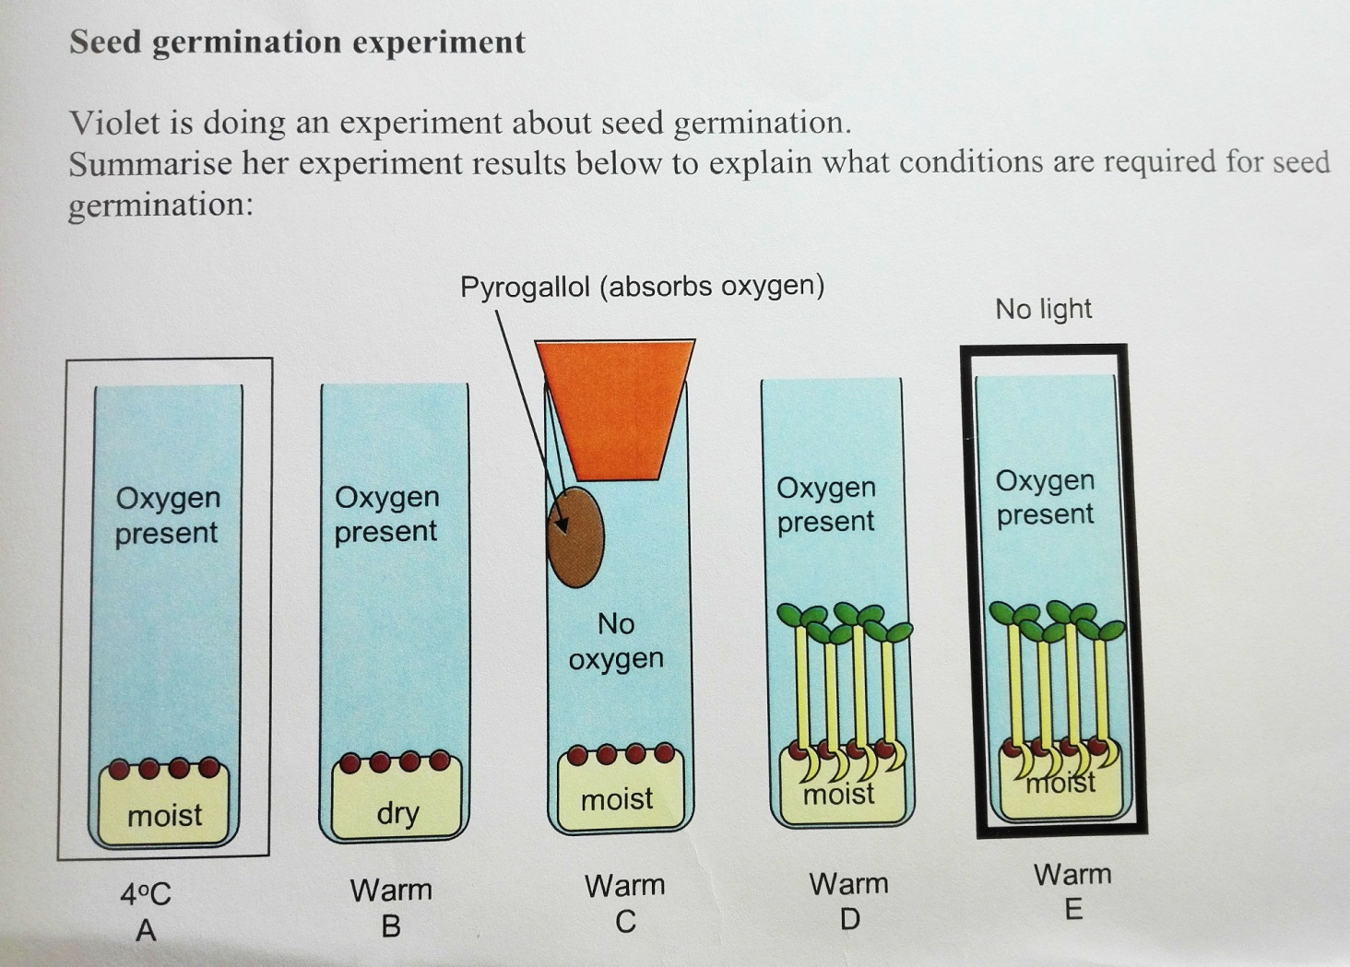
RYHMÄTEHTÄVÄ
Violet haluaa selvittää, mitkä tekijät vaikuttavat siementen itämiseen. Kuva esittää koejärjestelyt ja tulokset.
Minkä muuttujan vaikutusta tutkittiin?
Mikä on kontrolli ja sen merkitys?
Mikä on kokeen johtopäätös?

Slide 14
Lantakuoriaisten merkitys-video
https://www.youtube.com/watch?v=nB0ZuA-49Yg (4 min)
Mitä hyötyä lantakuoriaisista on?
Mitä tapahtuu, jos lantakuoriaisia ei ole?

Slide 15
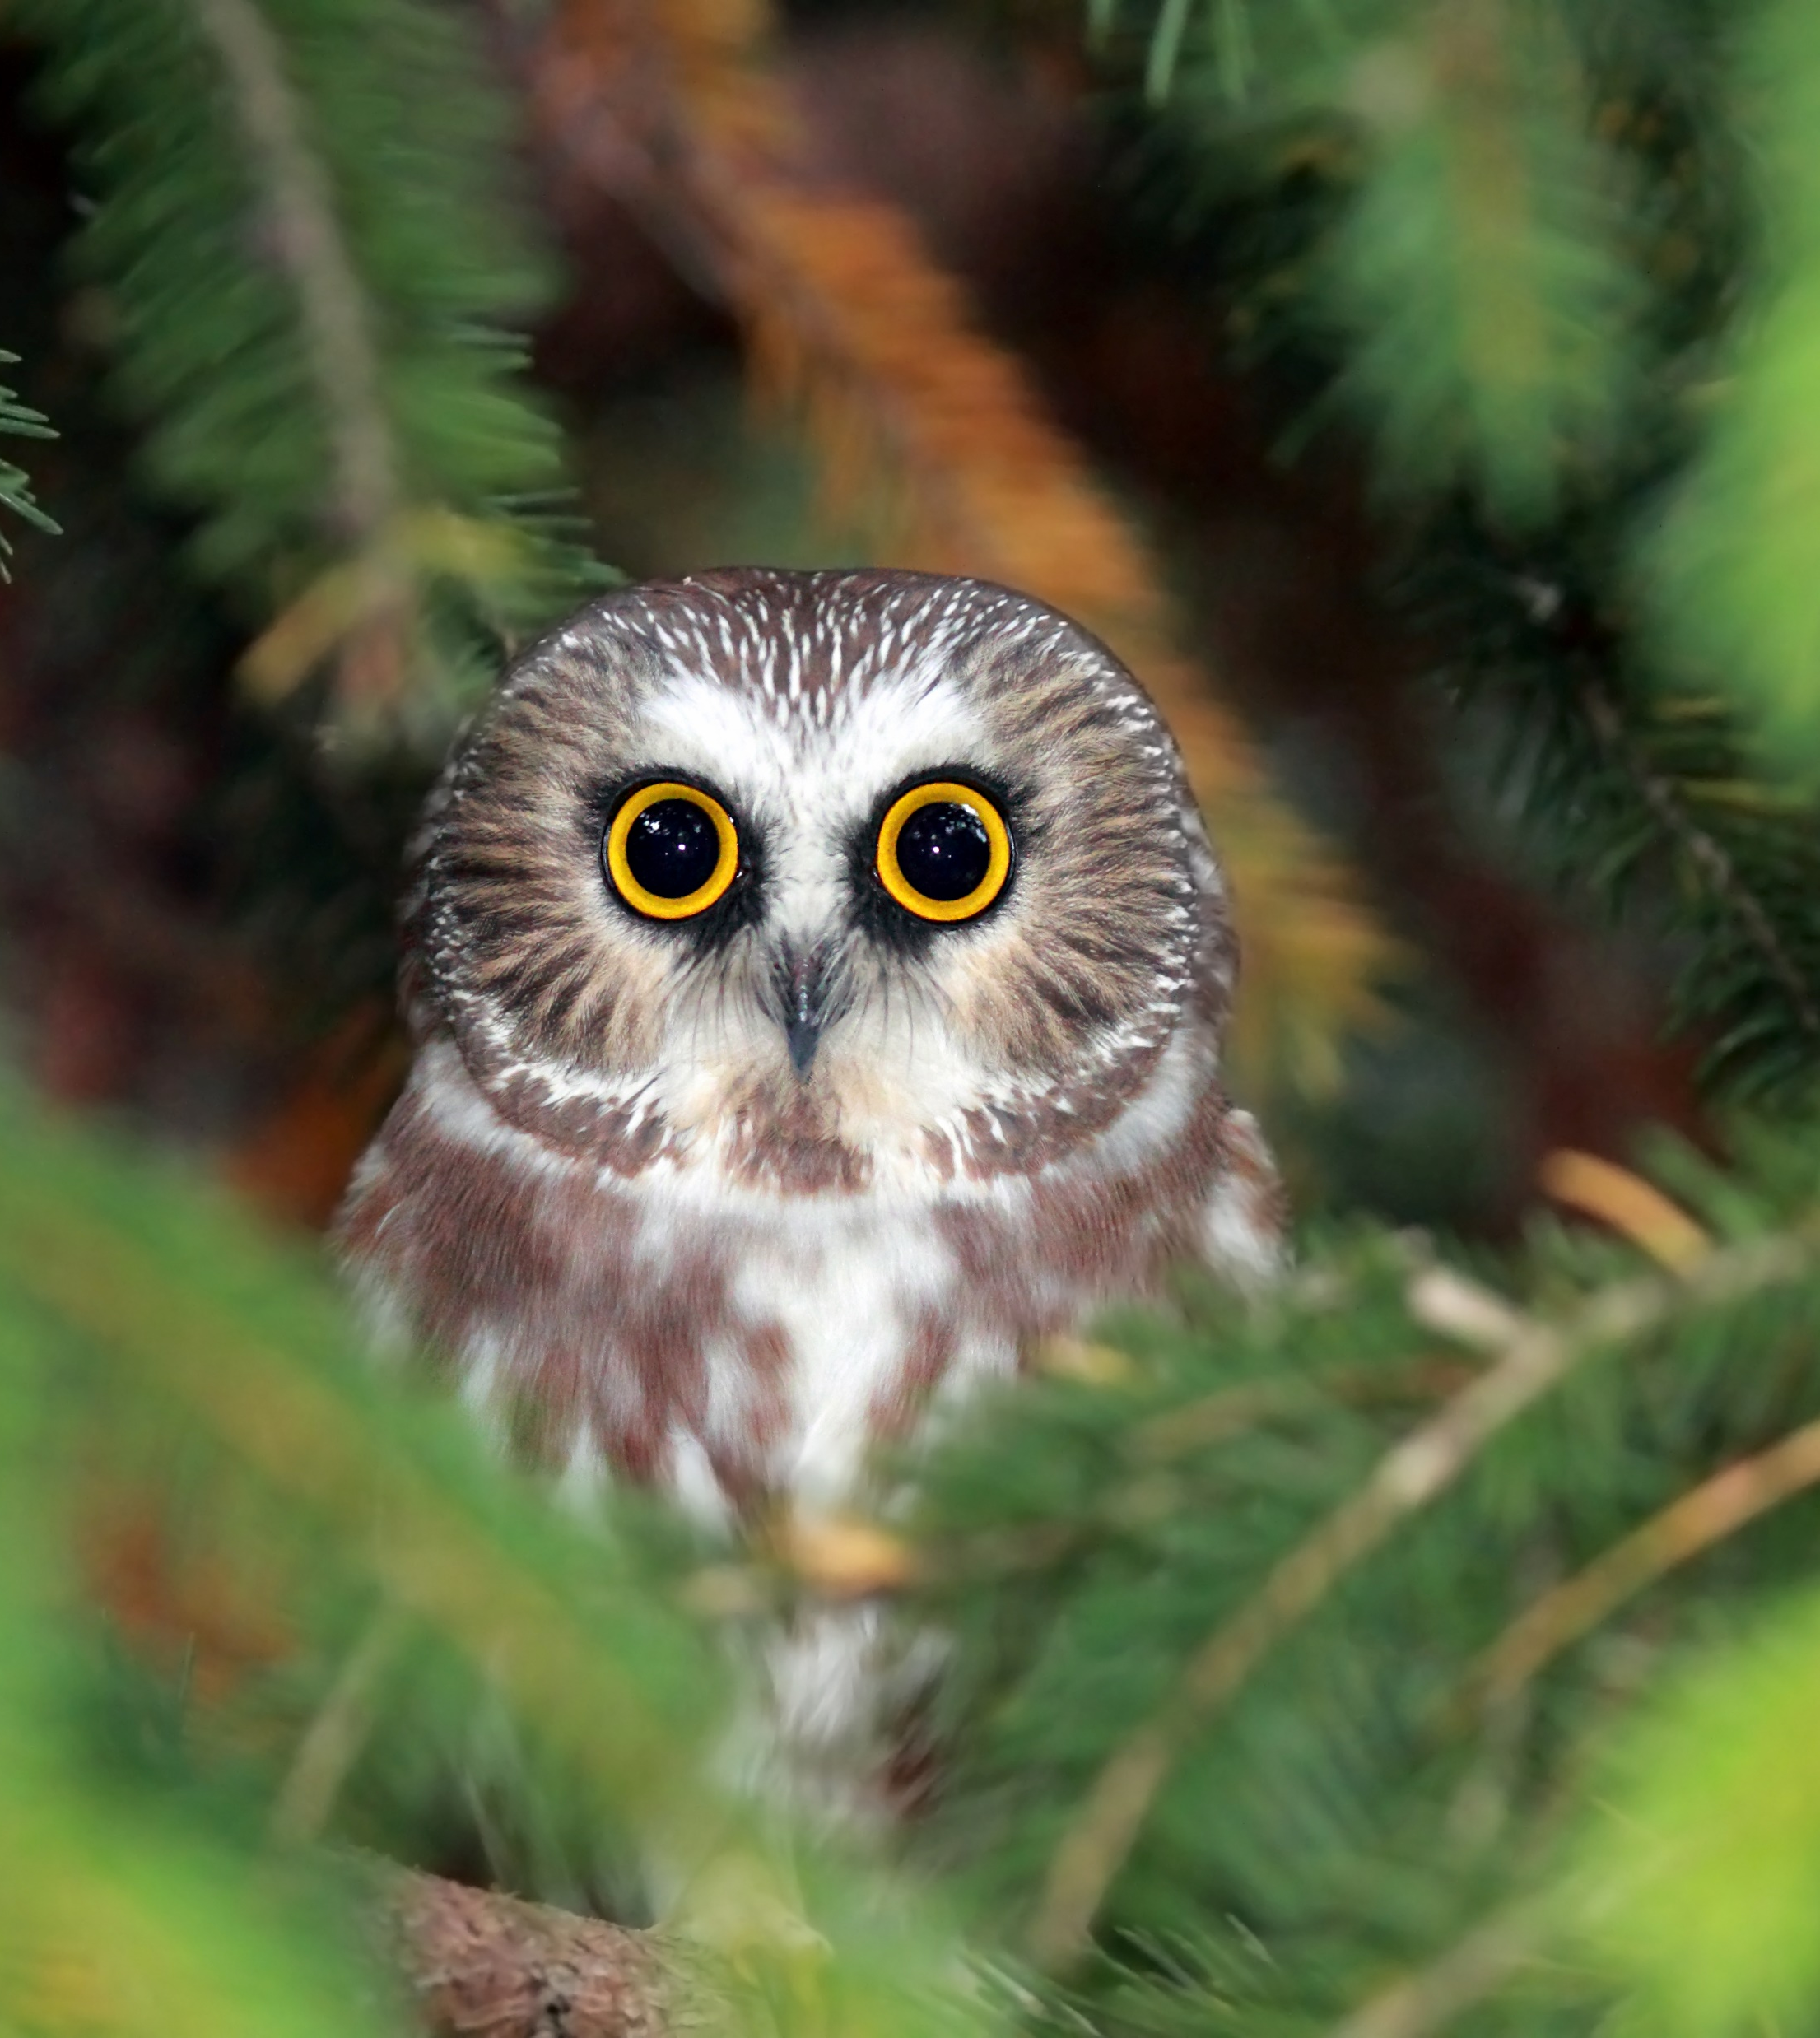
Tehtäviä
B5 Käsitetehtävä
B6 Fleming
B7 Käsitetehtävä
C10 Semmelweiss
Tutkimuksen vaiheet sekä
A1, A2, A3 ja A4.

